Slide 1
В гости к сказке (игра-тренажёр по теме «Сложение и вычитание с переходом через десяток»)

Slide 2
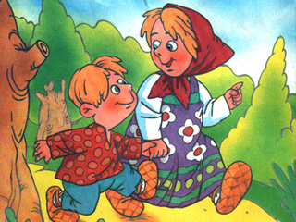
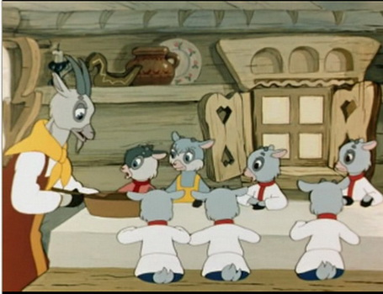
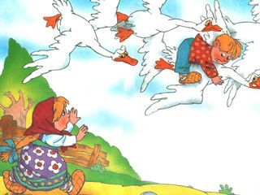
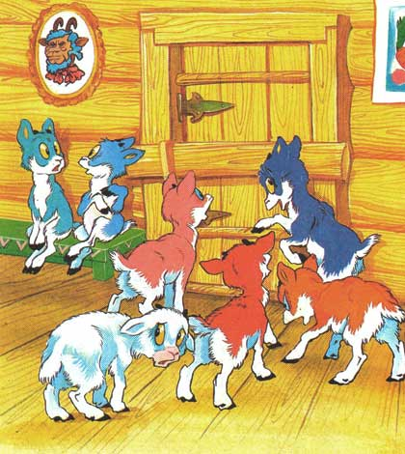
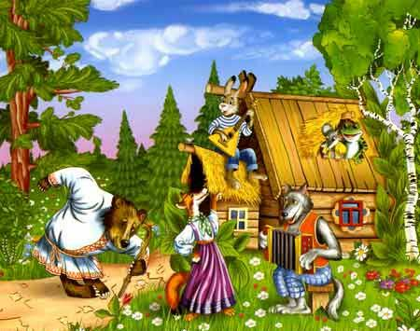
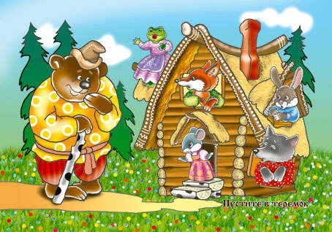
Выбери сказку и выполни задания
Молодец!
Молодец!
Молодец!

Slide 3
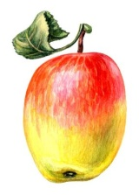
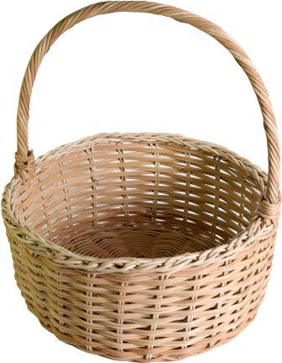
Правила игры
Закончить игру

Slide 4
12
8+4
11
13
12

Slide 5
9
14-5
9
8
7

Slide 6
12
7+5
13
12
14

Slide 7
9
13-4
9
5
7

Slide 8
11
7+4
14
16
11

Slide 9
10
16-6
8
10
6

Slide 10
13
9+4
13
12
14

Slide 11
9
16-7
8
7
9

Slide 12
11
7+4
11
10
12

Slide 13
8
11-3
7
9
8

Slide 14
13
8+5
15
13
17

Slide 15
10
17-7
9
7
10

Slide 16
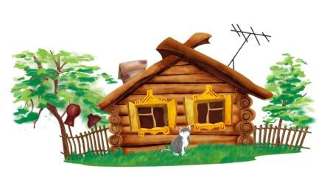
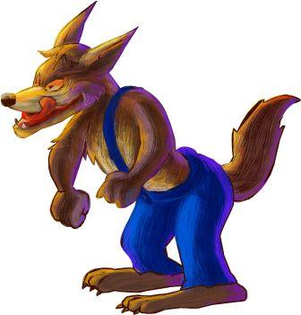
Правила игры
Закончить игру

Slide 17
9
… + 6 = 15
9
8
7

Slide 18
7
7 + … = 14
8
7
6

Slide 19
9
… + 9 = 18
8
7
9

Slide 20
6
14 - … = 8
6
7
5

Slide 21
15
… - 7 = 8
16
15
14

Slide 22
9
14 - … = 5
9
8
7

Slide 23
6
… + 7 = 13
5
6
7

Slide 24
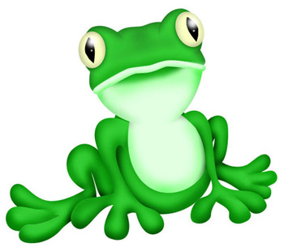
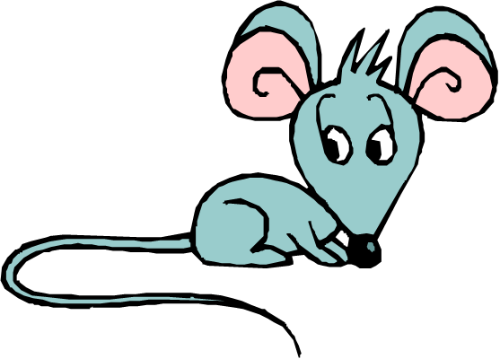
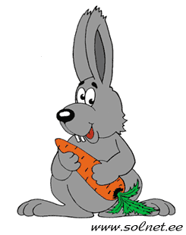
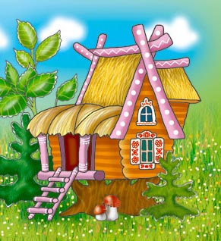
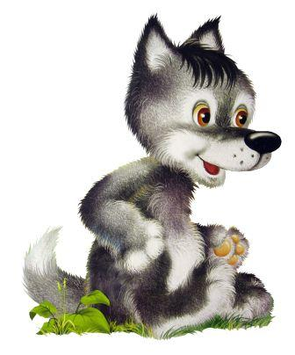
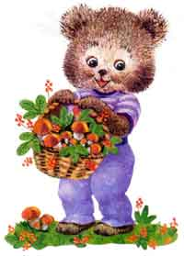
Правила игры
Закончить игру

Slide 25
5+6=11
Мышка нашла 5 ягод, а медвежонок – 6. Сколько всего ягод нашли мышка и медвежонок?
12
11
10

Slide 26
11-2=9
Лягушонок придумал 11 загадок, а мышонок на 2 загадки меньше. Сколько загадок придумал мышонок?
10
9
8

Slide 27
8+4=12
На одной грядке у зайчика выросло 8 морковок, а на другой на 4 морковки больше. Сколько морковок выросло на другой грядке?
12
13
16

Slide 28
12-3=9
Волчонок принёс для полива грядок 3 ведра воды, а медвежонок – 12. На сколько вёдер больше принёс медвежонок?
7
5
9

Slide 29
11-4=7
Медвежонок нашёл 11 белых грибов. Четыре гриба он подарил белочке. Сколько грибов у него осталось?
7
6
8

Slide 30
1
Посмотри видеоролик из сказки, вспомни её название. Помоги Машеньке собрать яблоки.
2
Нажми на яблоко. Появится задание. Выбери правильный ответ.
3
Вернись по стрелке на игровое поле. Продолжай игру.

Slide 31
1
Посмотри видеоролик из сказки, вспомни её название. Помоги козлятам спрятаться от волка.
2
Нажми на козлёнка. Появится задание. Выбери правильный ответ.
3
Вернись по стрелке на игровое поле. Продолжай игру.

Slide 32
1
Посмотри видеоролик из сказки, вспомни её название.
2
Нажми на героя сказки. Появится задание. Выбери правильный ответ.
3
Вернись по стрелке на игровое поле. Помоги всем зверятам попасть в домик.

Slide 33
Ресурсы:
http://umm4.com/stories_tales_poems/skazka-gusi-lebedi.htm - картинка к сказке «Гуси-лебеди»
http://bse.sci-lib.com/pictures/19/01/256865516.jpg - яблоко
http://www.fangshui.ru/uploads/posts/2011-03/1301345061_derevo.png - дерево
http://www.re-animate.com/test/kobzarev/27.jpg - картинка из сказки «Волк и семеро козлят»
http://games-mm.ru/userfiles/Image/good/photo_398.jpg - картинка «Теремок»
http://p.foto.radikal.ru/0702/5a7b8b7bd6bdt.jpg - козлёнок
http://deto4ka.com/uploads/posts/2011-04/1302442527_teremok.jpg - теремок
http://skill.ru/images/2006/03/12/118095.jpg - избушка
http://1.bp.blogspot.com/--Dbpso3lB_4/TaWXTYRNcwI/AAAAAAAAATE/baX4i-zt3TM/s1600/1.jpg - теремок
http://freetochoosehealth.files.wordpress.com/2007/11/frog21.jpg - лягушка
http://www.detsad.obraz-studio.ru/wp-content/uploads/2011/04/0006-014-Myshka-reshila-razdelit-syr-popolam1.png - мышка
http://www.solnet.ee/sol/004/raskraski6/msk14.gif - зайчик
Звуки «Молодец!», «Попробуй ещё» из урока Нехорошкиной О. А.
«Как использовать медиаобъекты в презентациях»
http://it-n.ru/board.aspx?cat_no=236875&tmpl=Thread&BoardId=236878&ThreadId
=365529&page=8
http://www.grafamania.net/clipart/572-prekrasnye-detskie-fony.html - фоны детские
http://www.stihi.ru/pics/2009/01/19/4137.jpg - медвежонок
http://s46.radikal.ru/i112/1004/c5/8d5c5452db67.jpg - коза с козлятами
http://filmiki.arjlover.net/ - мультфильмы
http://aida.ucoz.ru/ - фон

